Slide 1
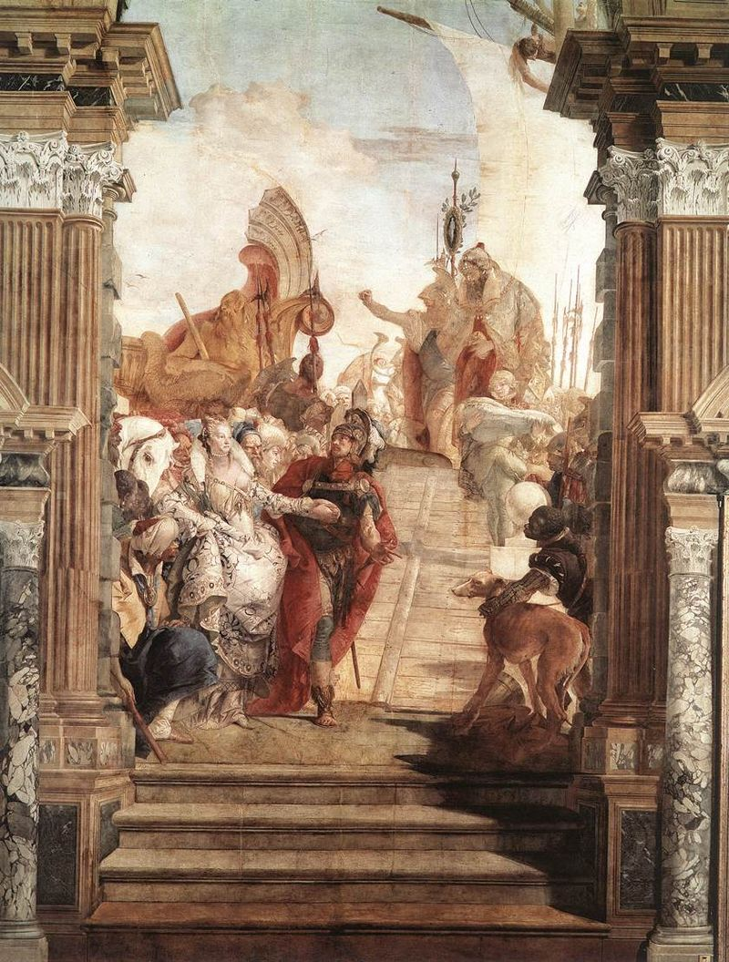
L’incontro di Antonio e Cleopatra, 1746-47, cm650C300, Venezia, Palazzo Labia
Affresco,

Slide 2
Il banchetto di Antonio e Cleopatra, 1746-47, cm 650X300, affresco, Venezia, Palazzo Labia

Slide 3
Il trionfo di Bellerofonte, 1746-47, cm 650X300, affrecso, Venezia, Palazzo Labia

